Slide 1
«Развитие познавательного интереса
у дошкольников в процессе
опытно - экспериментальной
деятельности»

Slide 2

"Расскажи - и я забуду, покажи – и я запомню, дай попробовать - и я пойму"
Китайская пословица

Slide 3
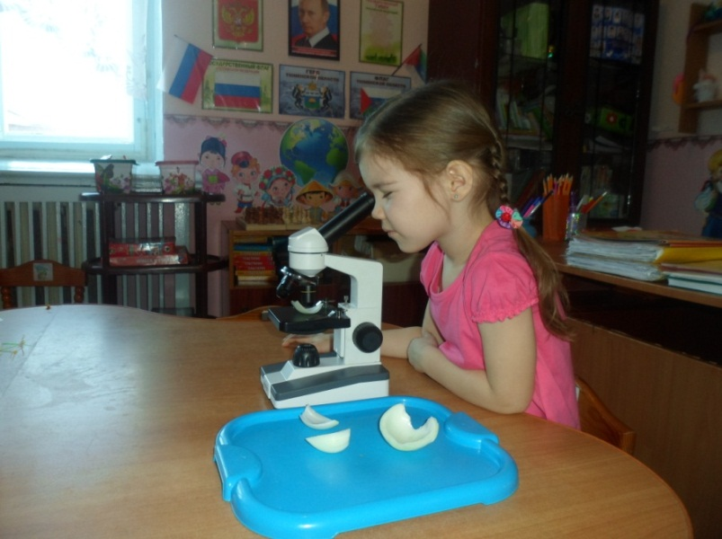
«Почемучка»
В повседневной жизни ребёнок сталкивается с новыми, незнакомыми ему предметами и явлениями живой и неживой природы, и у него возникает желание узнать что то новое.

Slide 4
Актуальность
  В современном обществе востребована творческая личность, способная к активному познанию окружающего, проявлению самостоятельности, исследовательской активности.
Основной целью
опытно-экспериментальной деятельности
дошкольников
является развитие свободной творческой личности ребенка.

Slide 5

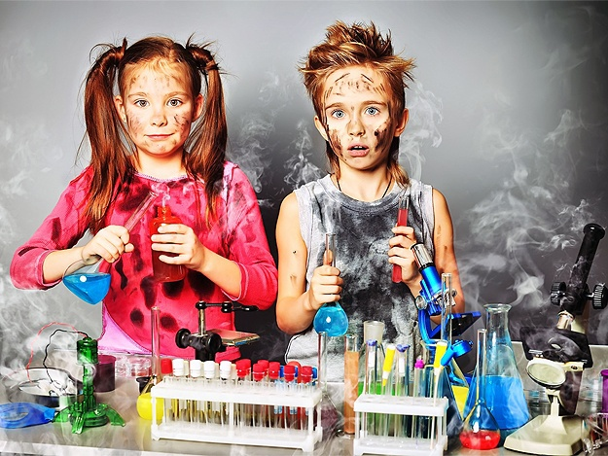
Задачи опытно-экспериментальной деятельности
поддерживать интерес дошкольников к окружающей среде, удовлетворяя детскую любознательность;
активизировать и развивать познавательные способности детей;
развивать психические процессы;
воспитывать стремление сохранять и оберегать природный мир, следовать доступным экологическим правилам поведения;
учить соблюдать технику безопасности в ходе проведения опытов и экспериментов.

Slide 6
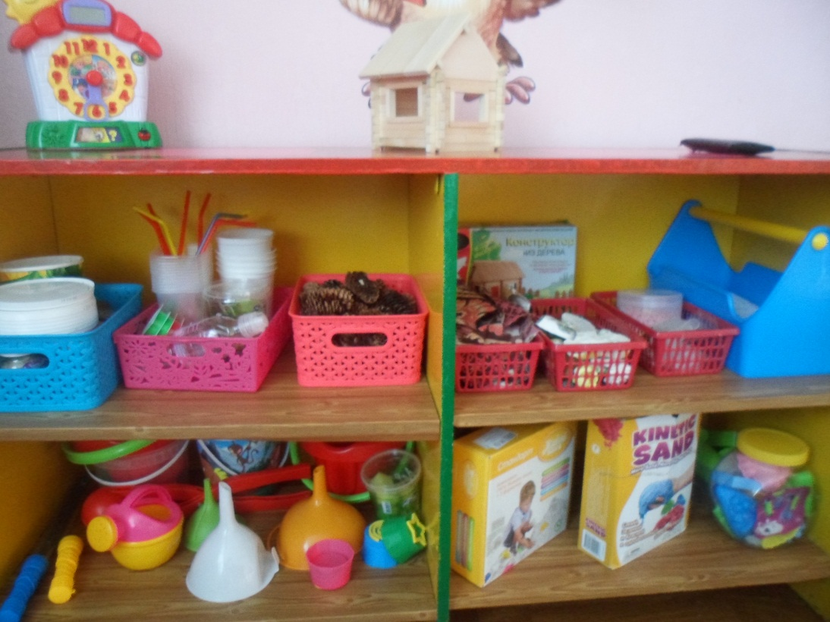
Принципы
Работа с учётом принципов
развивающего обучения
научности
целостности
систематичности и последовательности
индивидуально-личностной ориентации воспитания
доступности
активного обучения
результативности

Slide 7
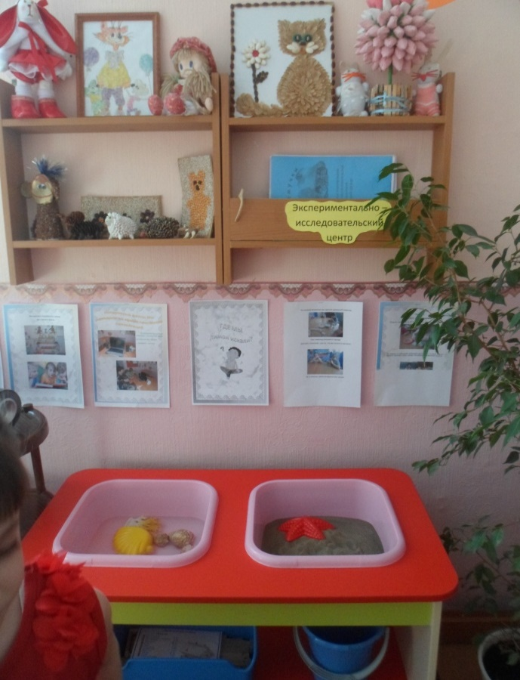
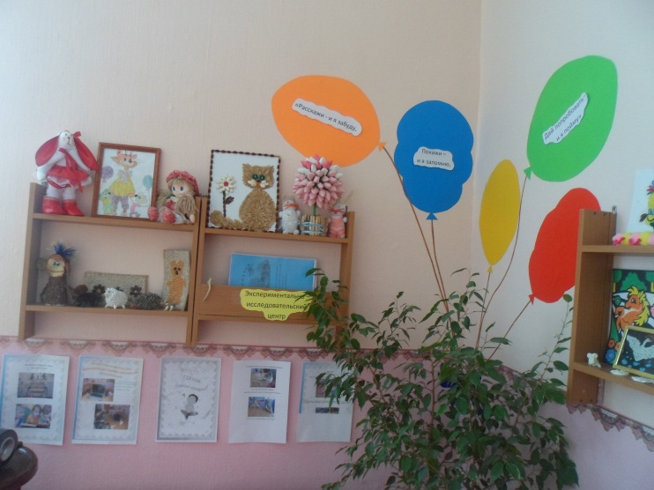
Детская лаборатория "Почемучка"
Мини – лаборатории для качественной и продуктивной работы обеспечивает возможность проведения опытов, наблюдений, экспериментов.

Slide 8

Формы работы опытно – экспериментальной деятельности детей дошкольного возраста
Опытно-экспериментальная работа в блоках педагогического процесса
* непосредственно организованная деятельность
по познавательному развитию с включением
опытов по заданной теме
* совместная деятельность педагога
с детьми
* свободная самостоятельная
деятельность детей

Slide 9
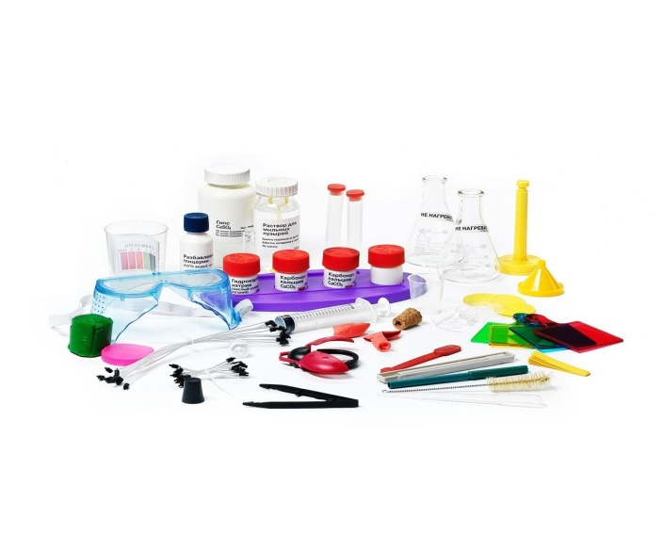
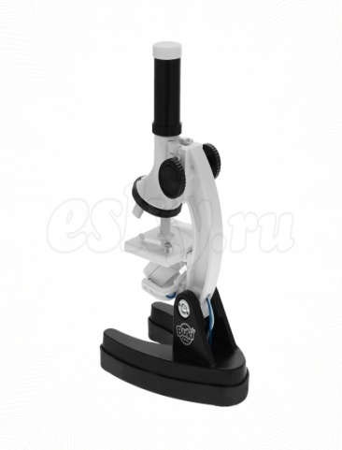
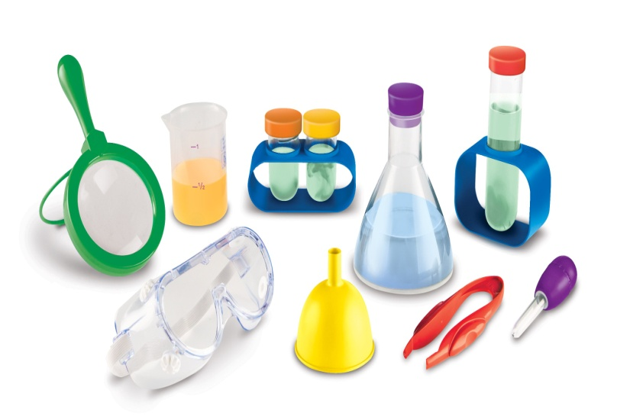
Оборудование уголка экспериментирования
приборы-помощники: лупы, весы, песочные часы, компас, магниты;
разнообразные сосуды из различных материалов (пластмасса, стекло, металл, керамика);
природный материал: камешки, глина, песок, ракушки, шишки, перья, мох, листья и др.;
утилизированный материал: проволока, кусочки кожи, меха, ткани, пластмассы, пробки и др.;
разные виды бумаги;
красители: пищевые и непищевые (гуашь, акварельные краски и др.);
прочие материалы: зеркала, воздушные шары, масло, мука, соль, сахар, сито, мерные ложки и др.

Slide 10
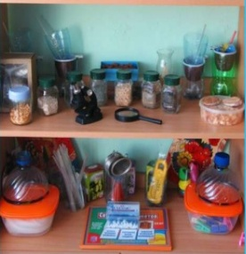
Требования
безопасность для жизни и здоровья детей
достаточность
доступность
соответствие возрасту и задачам работы

Slide 11

Структура детского экспериментирования
* постановка проблемы, которую необходимо разрешить
* целеполагание
* выдвижение гипотез
* проверка гипотез
* анализ полученного результата
* вывод

Slide 12
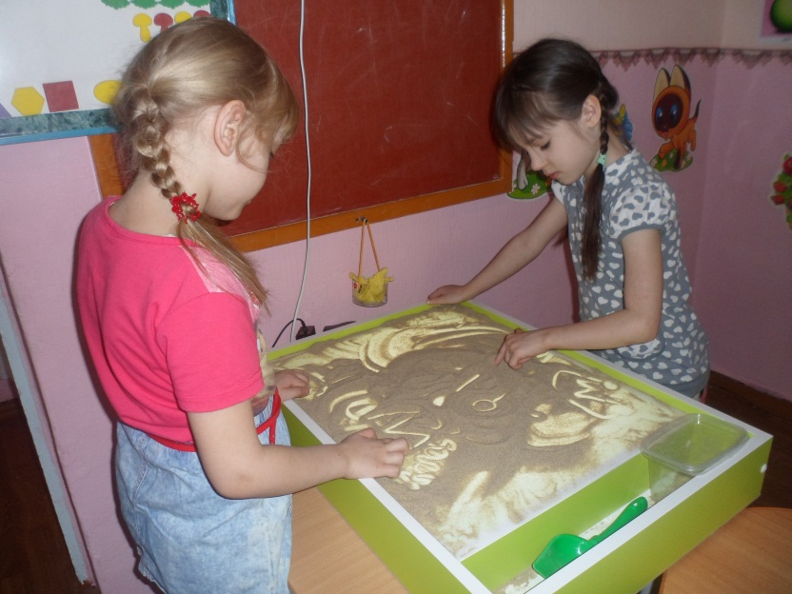
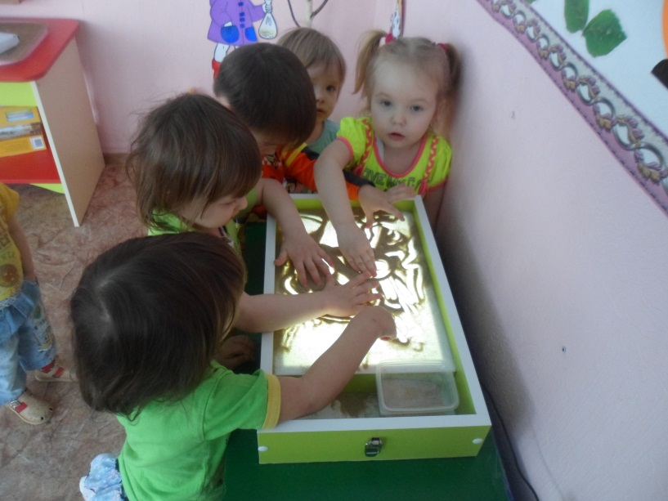
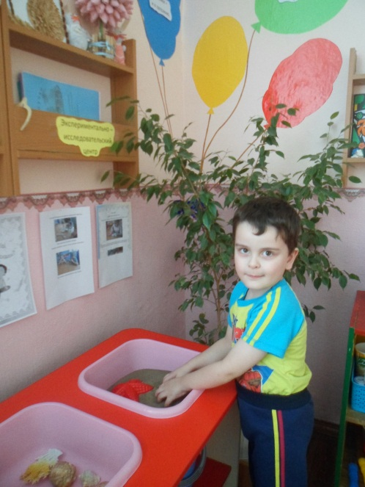
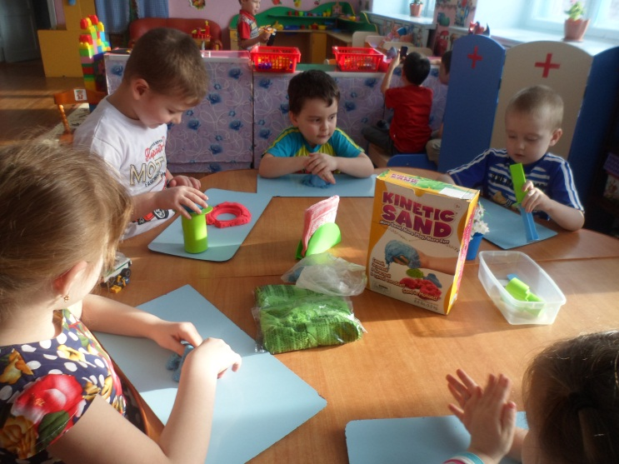

Игры- эксперименты с песком

Slide 13

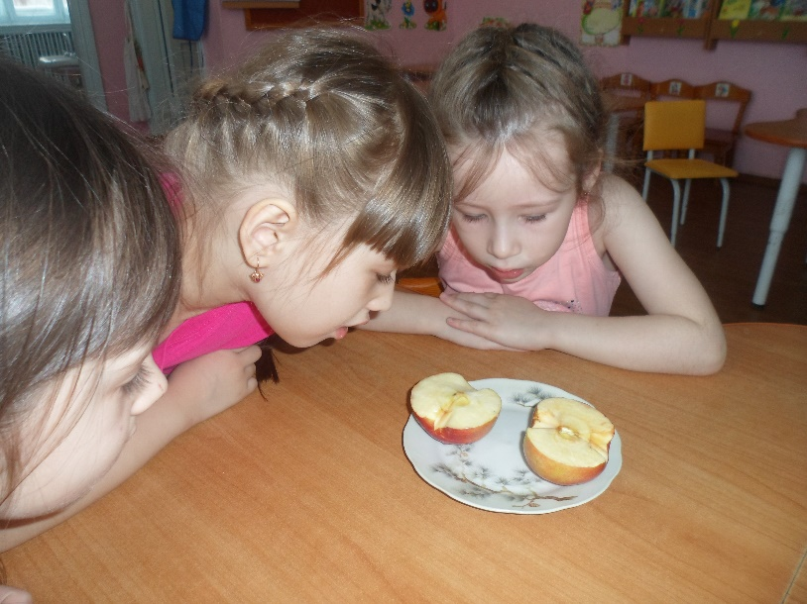
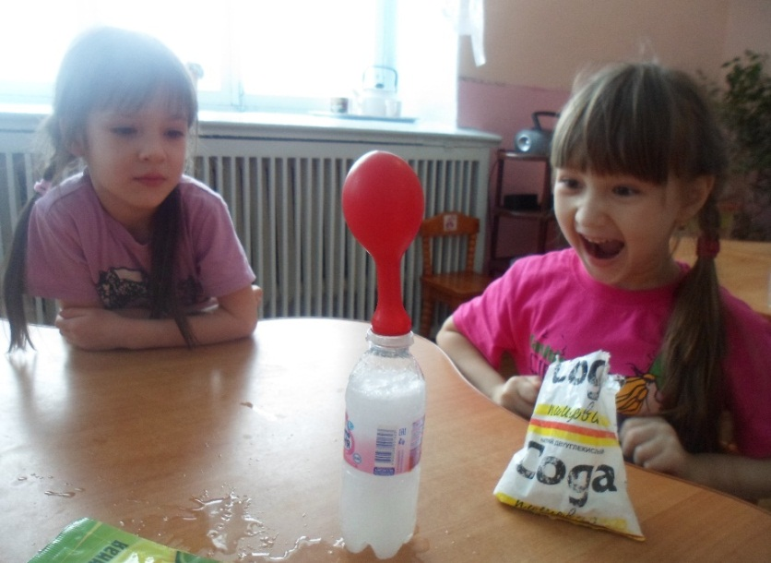
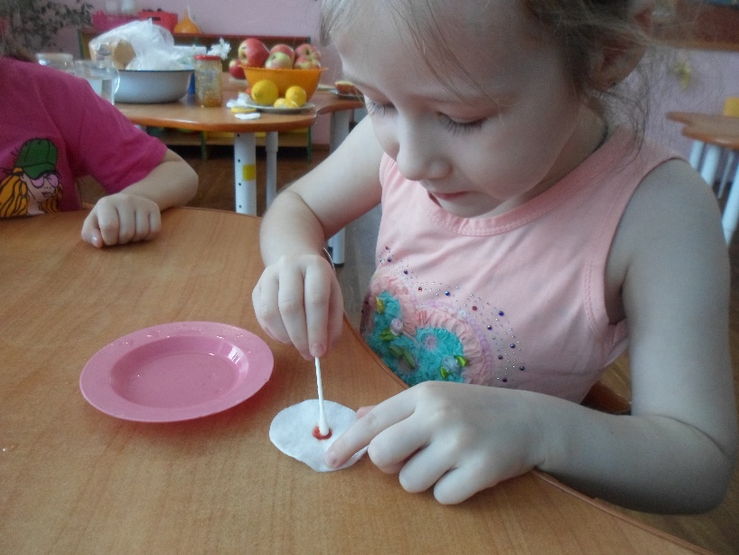

Моделирование проблемных ситуаций

Slide 14
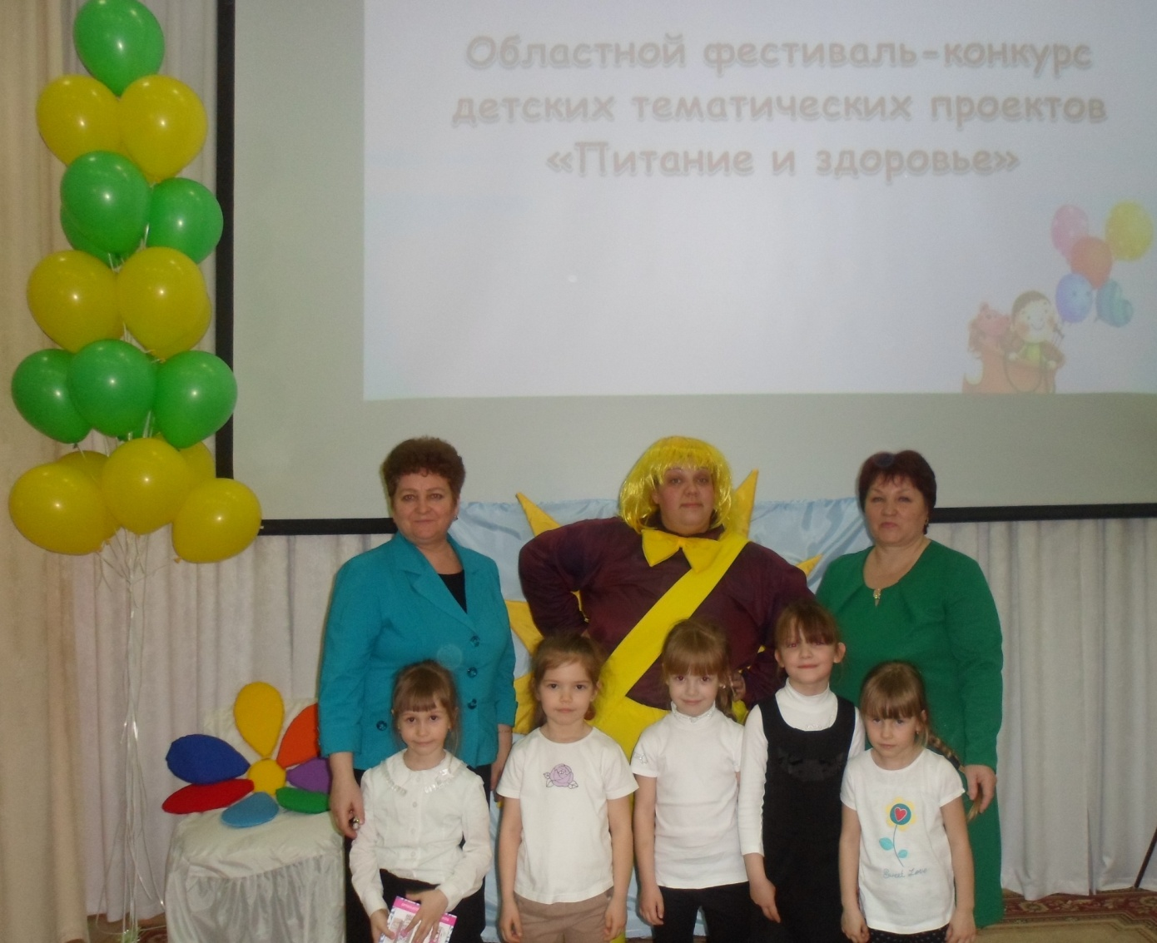
Призеры на муниципальном уровне
Участники областного конкурса «Питание и здоровье» г. Тюмень 2015 г.

Slide 15
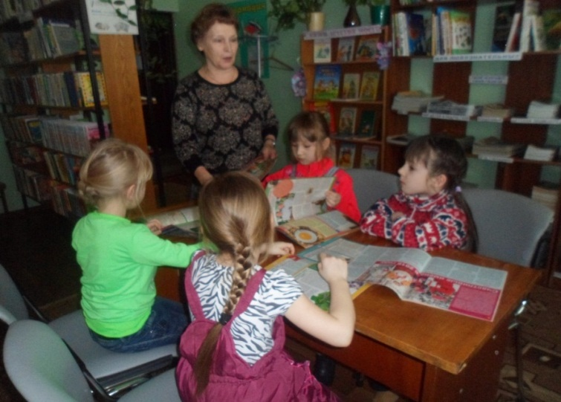
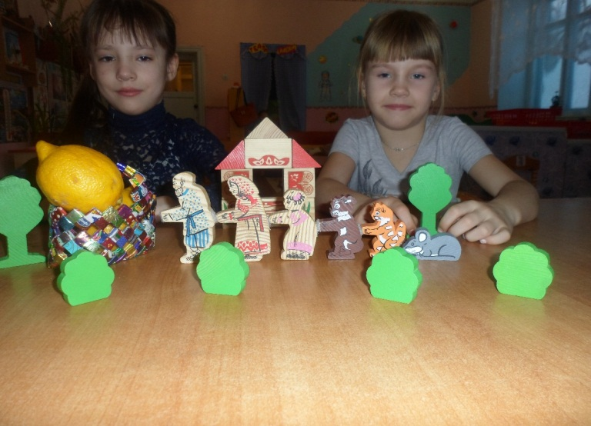
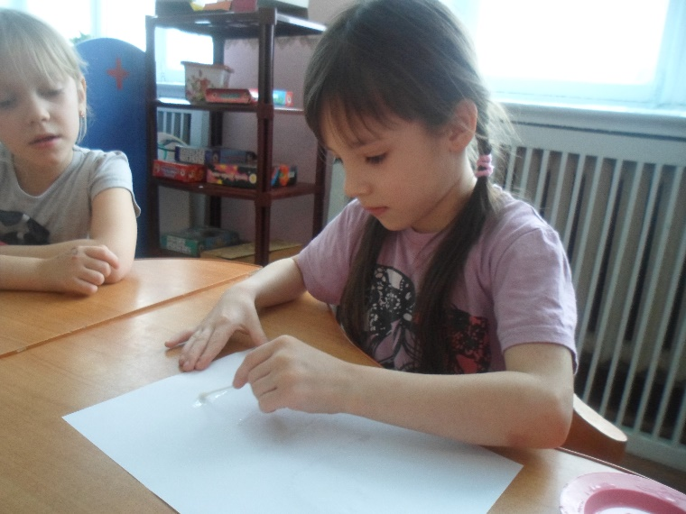
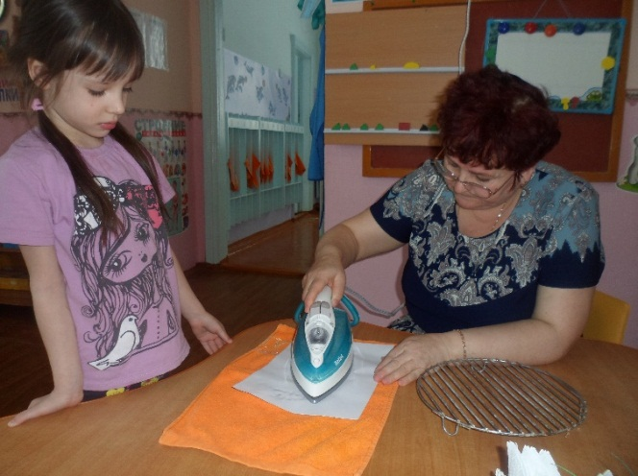
Проект «Лимон»

Slide 16
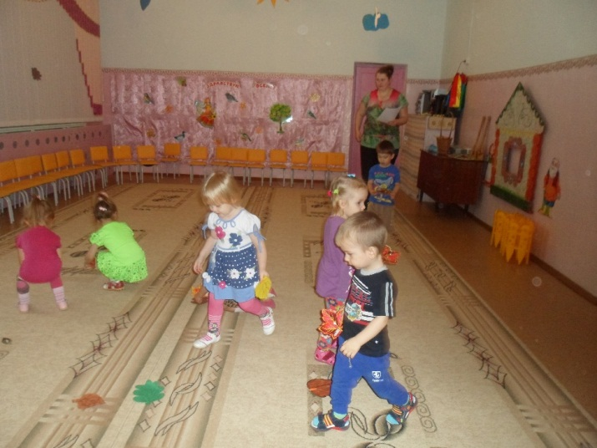
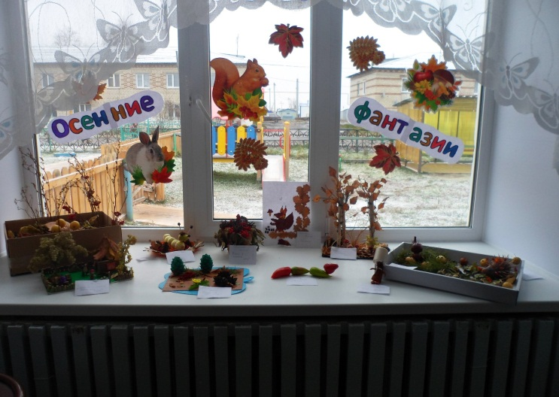
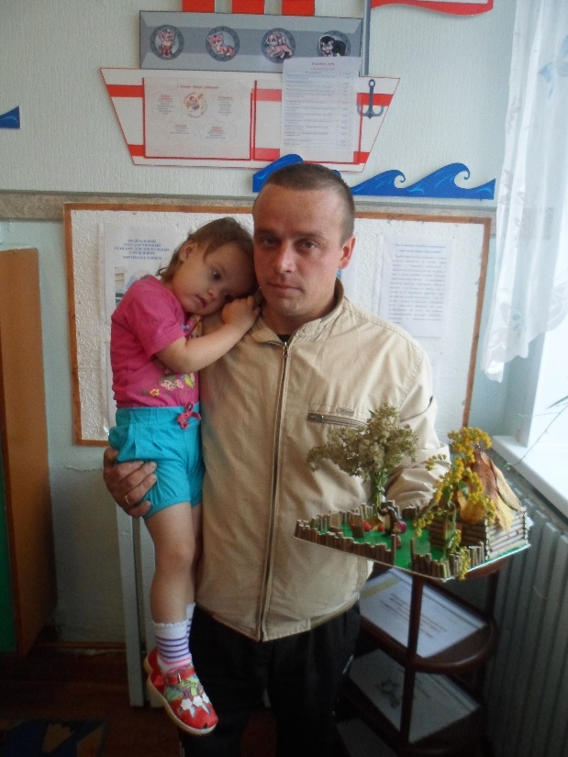
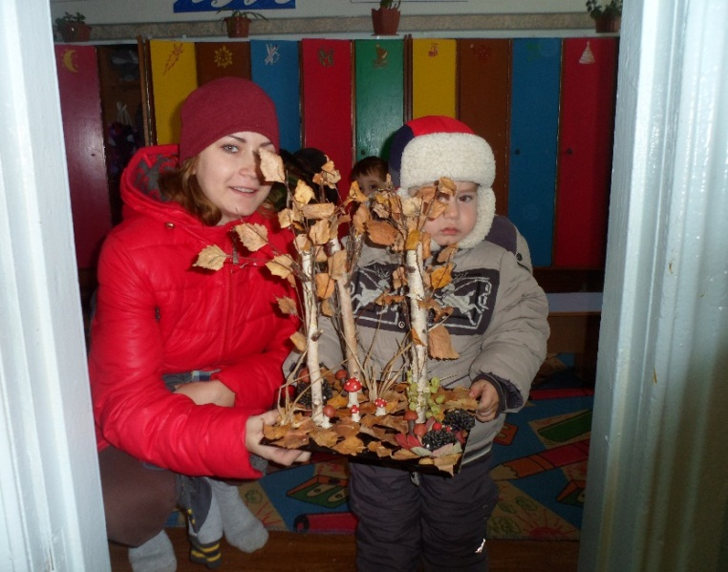
Проект
«Осень – чудная пора»

Slide 17
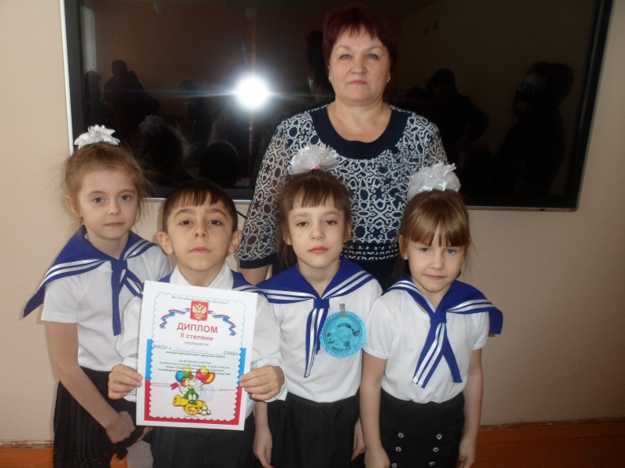
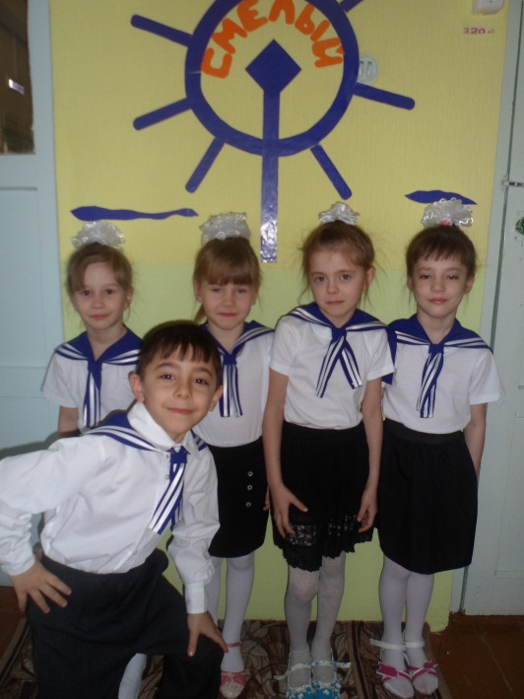
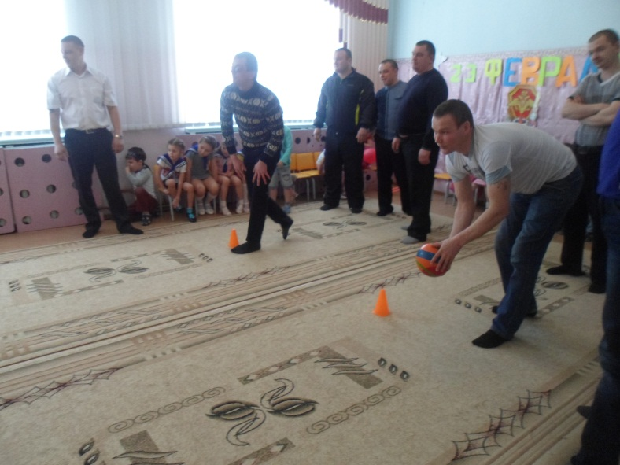
Проект
«День Защитника Отечества»

Slide 18
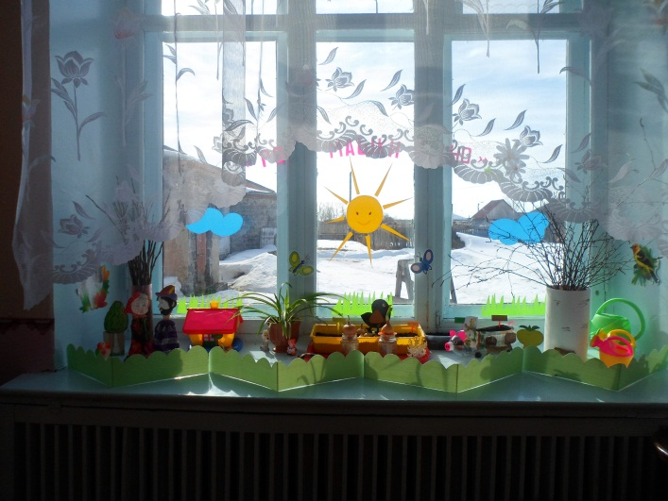
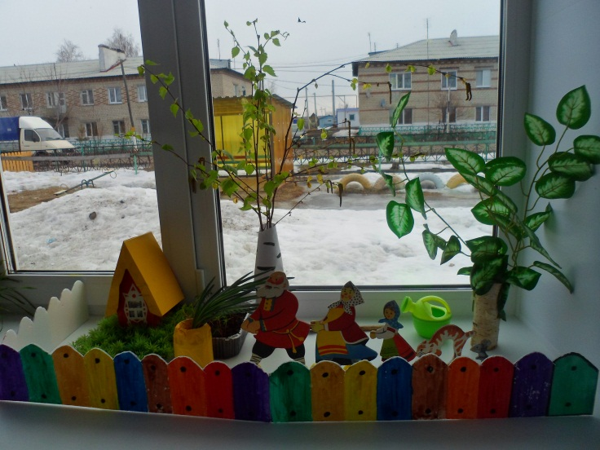
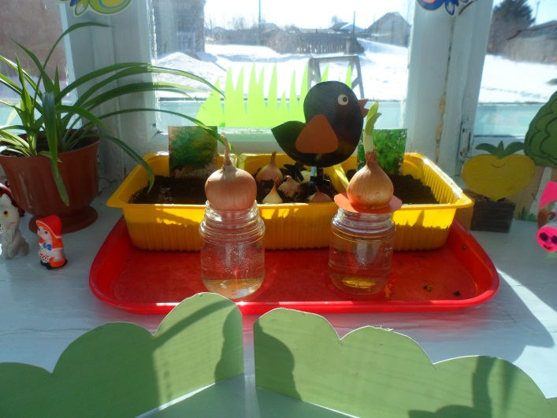
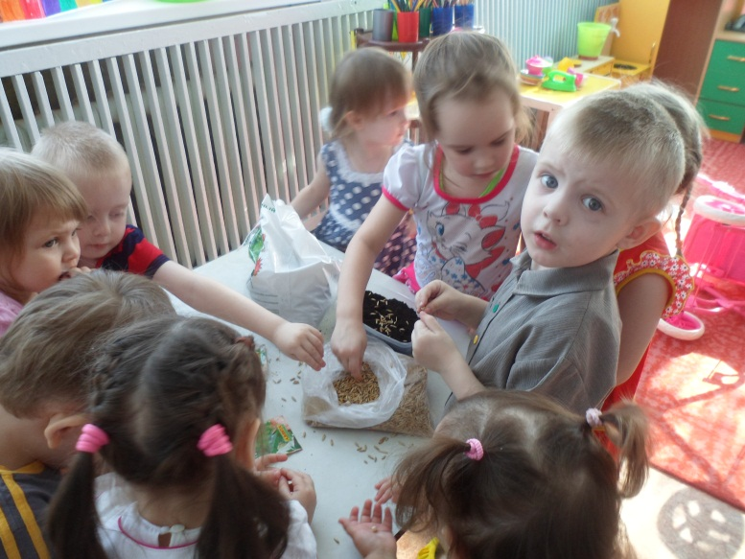
Проект
«Во саду ли в огороде»

Slide 19
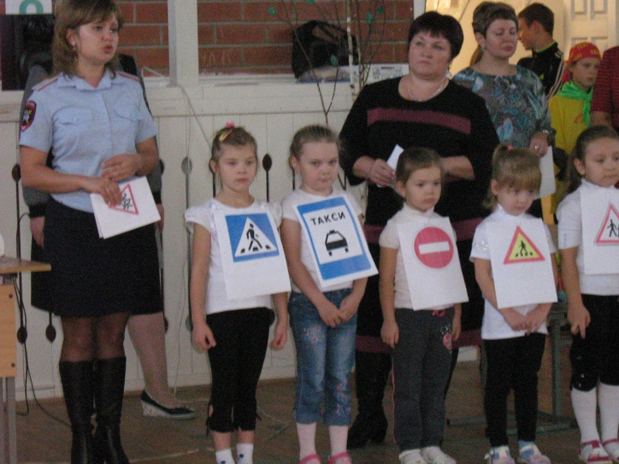
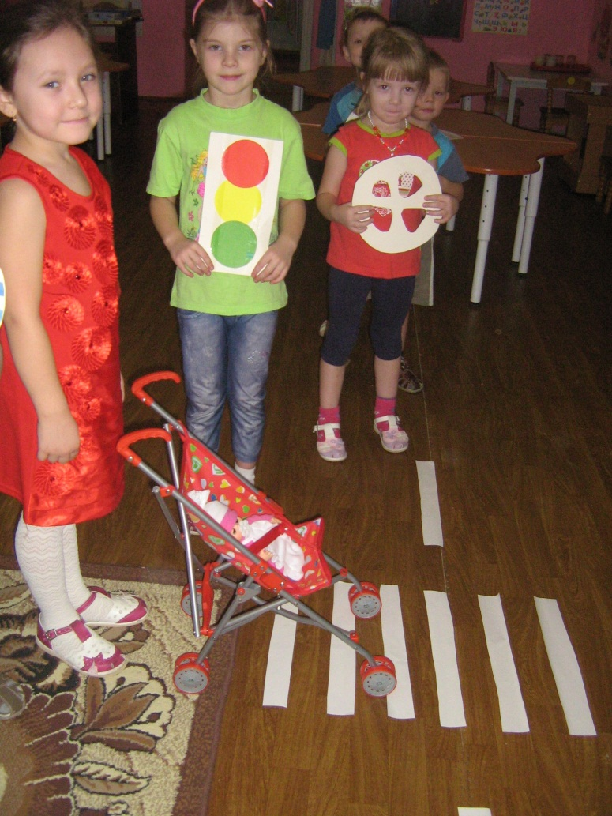
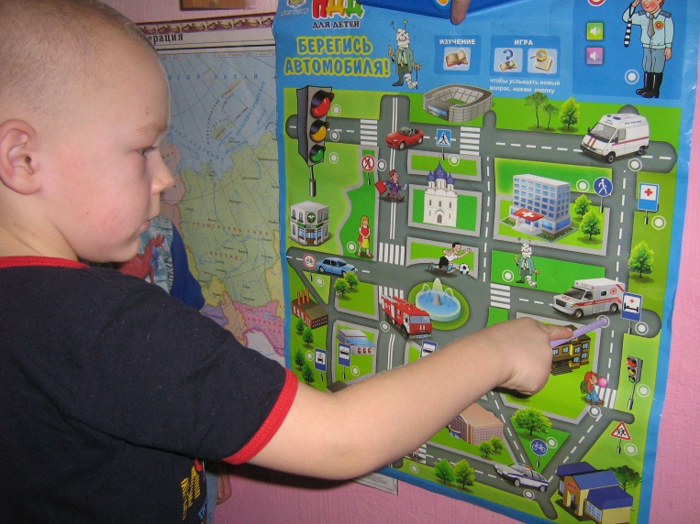
Проект
«Берегись автомобиля»

Slide 20
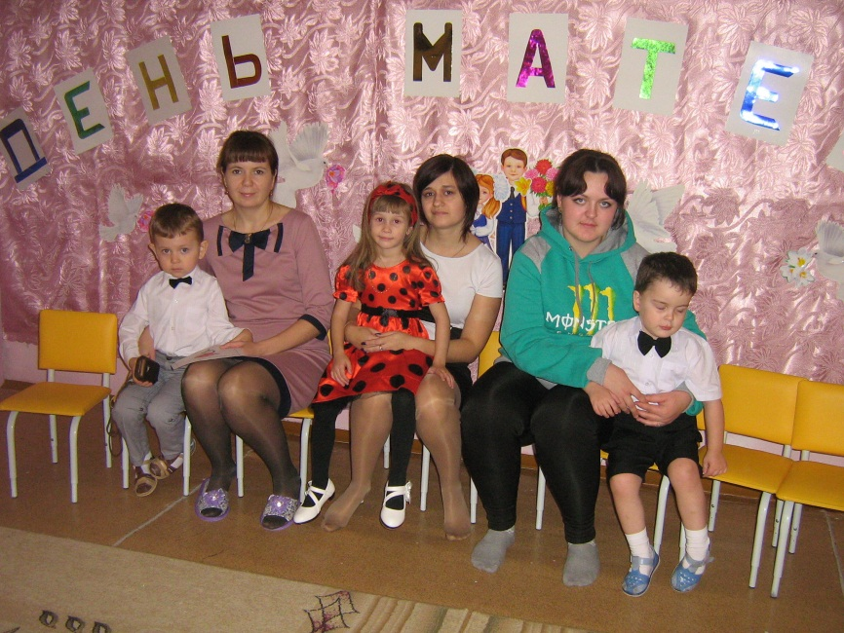
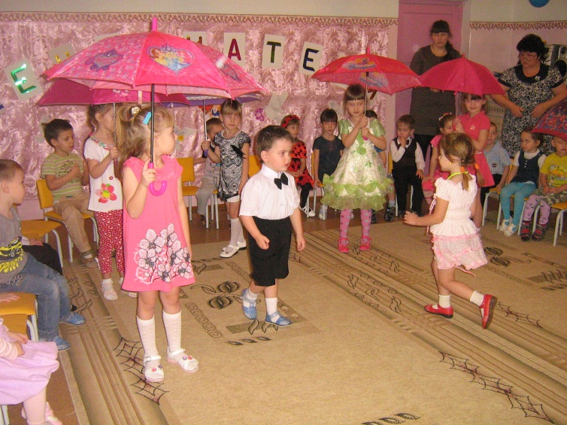
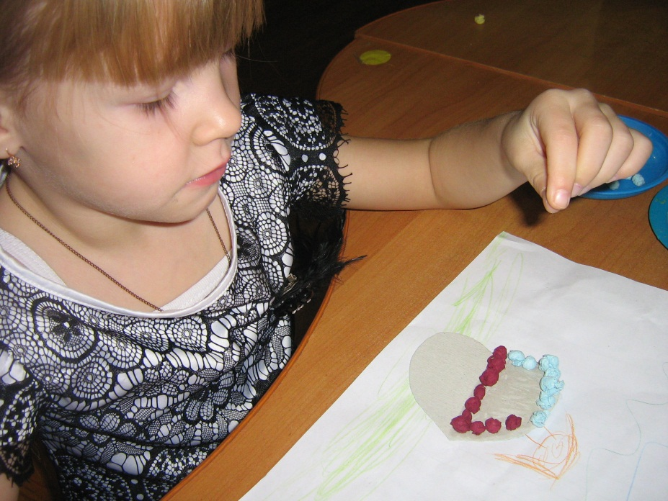
Проект
«Мамин день»

Slide 21
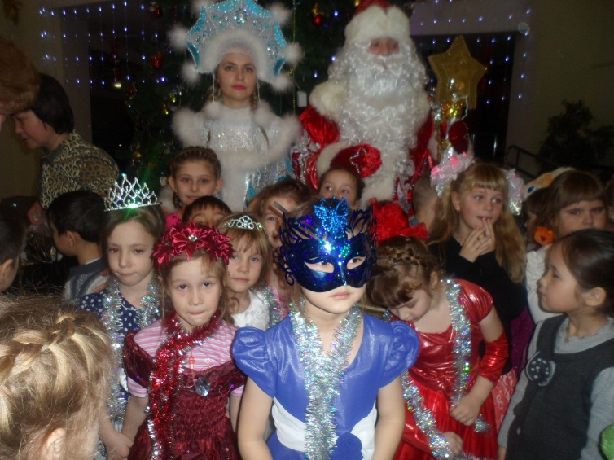
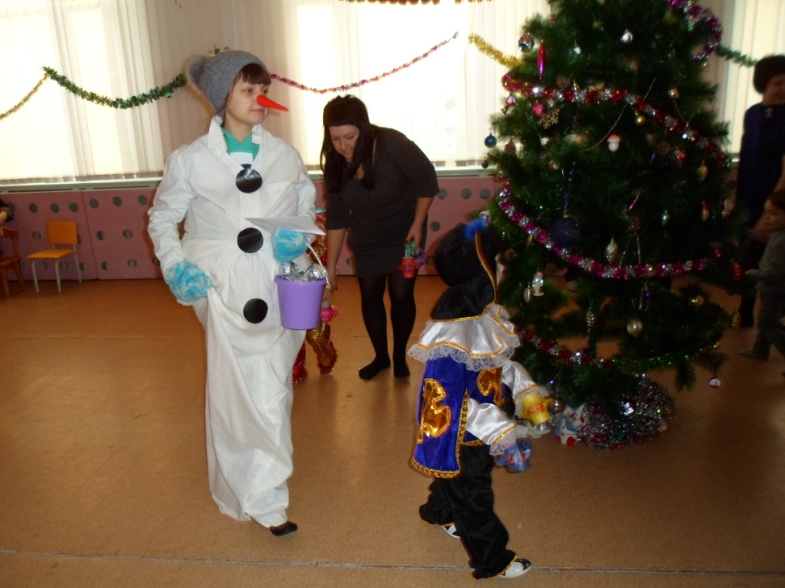
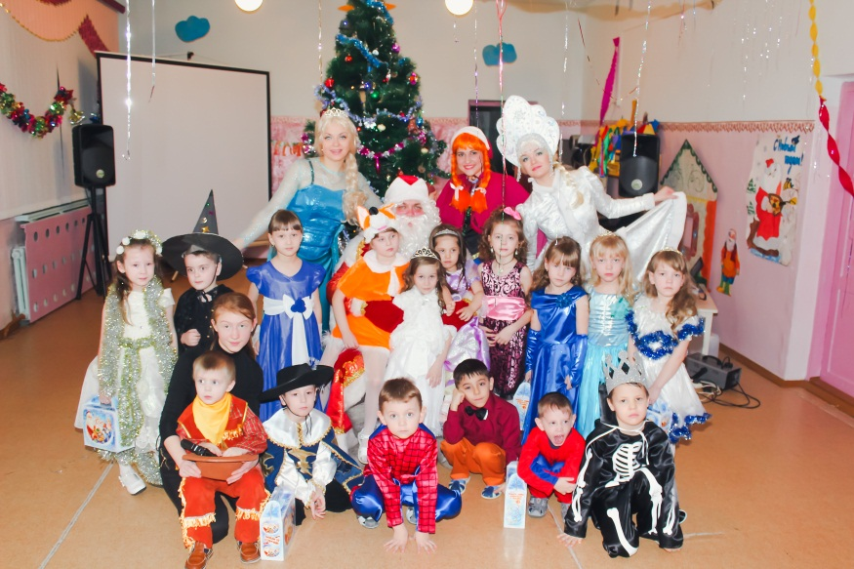
Проект
«Новогодний фейерверк»

Slide 22
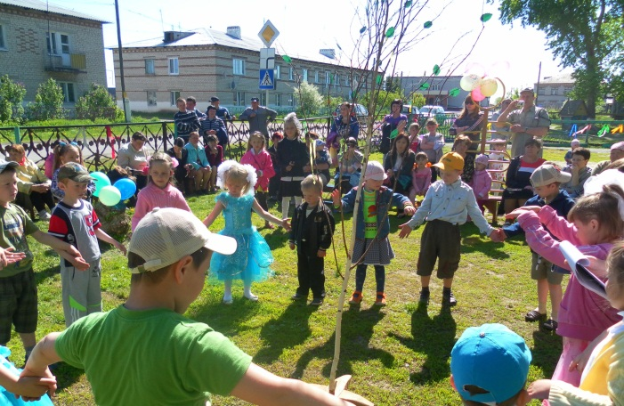
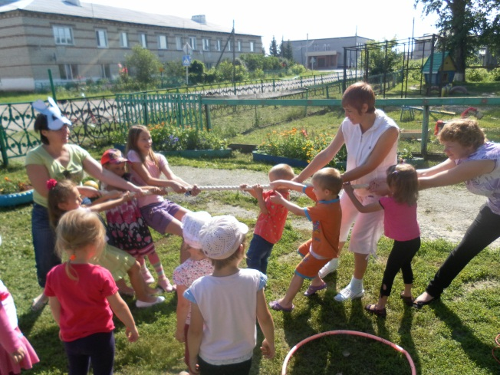
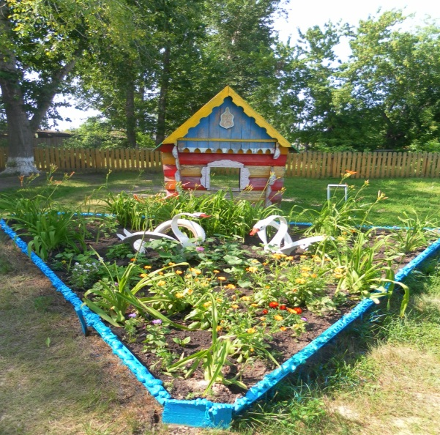
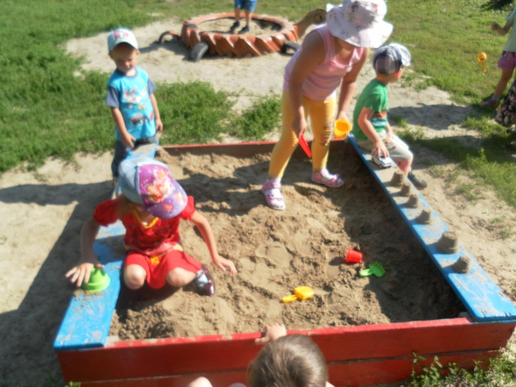
Проект «Здравствуй лето»

Slide 23

Вывод
Результат деятельности по данному направлению - эффективен.
«Экспериментальная деятельность» направляет свою работу в сторону усвоения детьми необходимых навыков.
В поисково-исследовательской деятельности дошкольник
получает возможность удовлетворить
любознательность, упорядочить свои
представления о мире.

Slide 24

«Познание начинается
с удивления»
Аристотель
Желаем вам удачи !

